Slide 1
Le petit coléoptère de la ruche
Aethina tumida

Slide 2
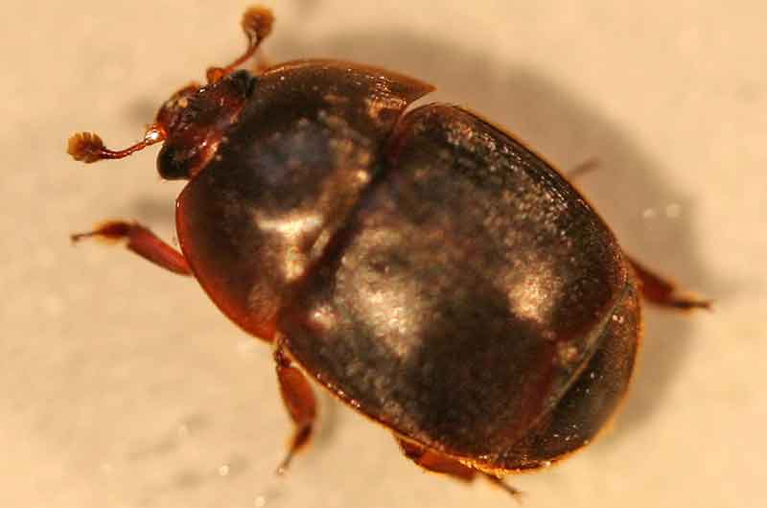
Sommaire
Situation actuelle
L’aspect
Cycle de vie
Dommages
Lutte
Comportement des apiculteurs/trices

Slide 3
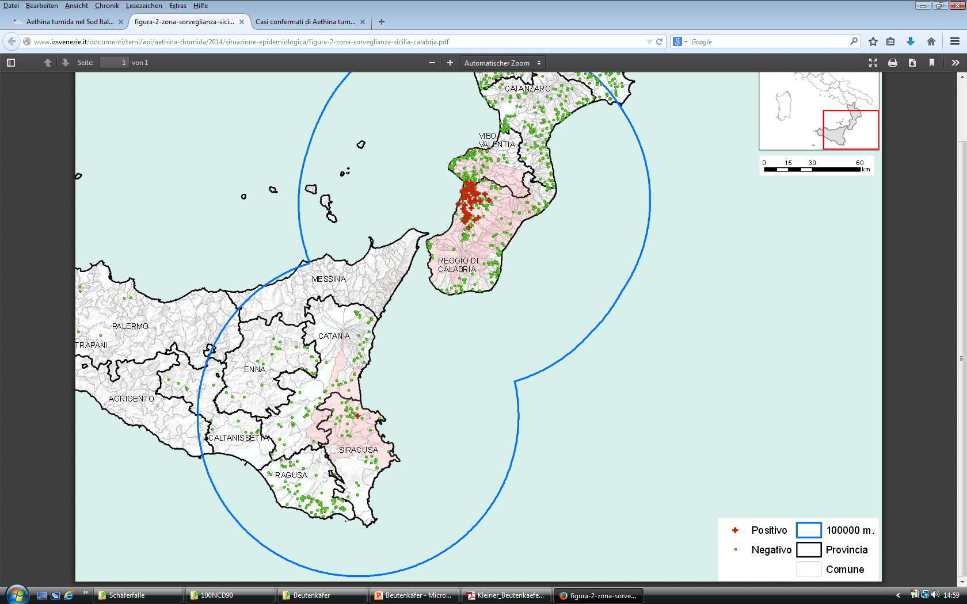
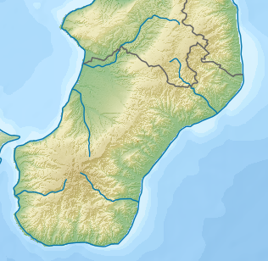
1. Situation actuelle
compréhensible
61 cas

Slide 4
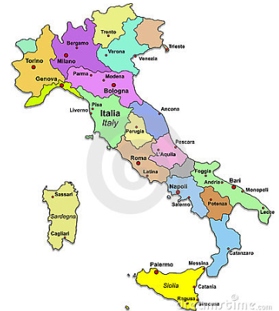
CH
Migrations
Import 2014/15
Notes:
Info AFI Tagung vom 14. Oktober 2014
Region mit ca. 20’000 Völkern
Davon wurden 1528 Völker verbrannt.
Importe in die Schweiz werden und wurden auch 2015 gemacht.
An 17 Orten wurde er eingeschleppt inkl. Italien
An einem Ort konnte er definitiv zurückgedrängt werden.
(in Portugal)

Slide 5

Importation interdite de la zone de surveillance de 100 km depuis le 16.01.2015
Prolongée jusqu’à fin novembre 2015
Notes:
Mail Di Labio 16.6.2015
Commission implementing decision 2014/909/EU
Stand der Untersuchungen in Italien: http://www.izsvenezie.it/aethina-tumida-in-italia/
Angesichts dieser Situazion vorübergehend und bis weitere Angaben über die laufende Überwachung,
ist es erforderlich, die Anwendung der in Durchführungsbeschluss 2014/909 / EU
bis zum erwarteten Ende der aktuellen Saison der Bienenhaltung in diesen Regionen
zu festgelegten Maßnahmen zu verlängern Ende November 2015.

Slide 6
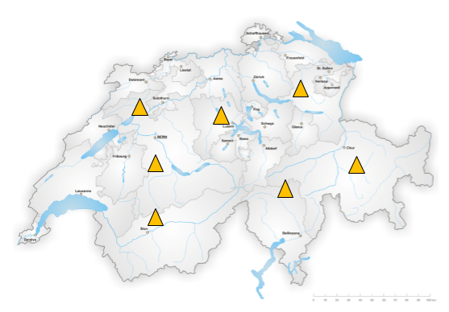
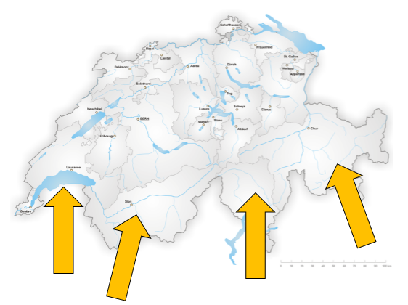
Introduction possible d’A. tumida en Suisse
Principalement via l’importation de colonies d’abeilles et de bourdons, de sous-produits apicoles et de matériel d’apiculture usagé
Horizon temporel : à tout moment
Introduction « naturelle » du coléoptère, p. ex. depuis le sud (Italie)
Horizon temporel : quelques années (?)

Slide 7
Détection précoce du petit coléoptère des ruches
Objectifs de la détection précoce
  Détecter rapide en Suisse, afin de prévenir et d’enrayer au mieux sa propagation
Deux types de mesures
  Surveillance ciblée (en fonction des risques) des apiculteurs pratiquant l’importation
  → L’OSAV recommande aux cantons de contrôler jusqu’à nouvel avis la présence d’A. tumida, à titre ultérieur, dans les colonies d’abeilles et de bourdons importées en Suisse en 2014 ainsi que dans les importations actuelles d’abeilles et de bourdons
  Concept APINELLA*
  → Réseau national de ruchers sentinelles
* Le concept est issu de travaux préparatoires menés par les cantons primitifs (IR) et le SSA, et a ensuite été développé en collaboration avec le CRA, l’ISA et l’OSAV.

Slide 8
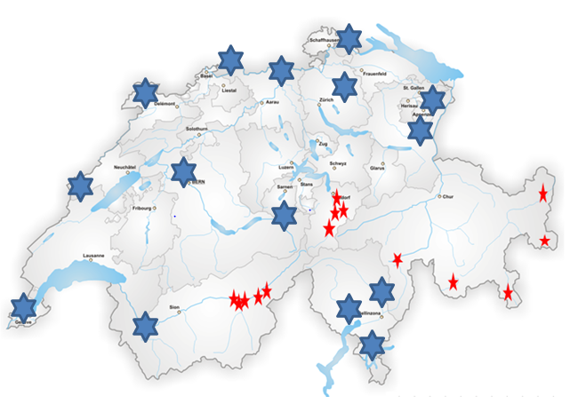
Concept APINELLA (I)
Dans les zones stratégiques, il s’agit de recruter, en fonction de facteurs de risques (géographiques), des apiculteurs de confiance (dits apiculteurs sentinelles) prêts à surveiller régulièrement leurs ruchers, sur la base du volontariat, afin de détecter une éventuelle infestation par le petit coléoptère des ruches.
Chaque canton compte au moins cinq ruchers sentinelles situés dans des zones exposées:
  Vallées ouvertes vers le sud
  Gares-frontière avec transbordement
  de marchandises / Installations portuaires
  avec transbordement de marchandises
  Autoroutes internationales
  Terminaux de conteneurs
  Régions dans lesquelles des abeilles/bourdons font ou ont fait l’objet d’importations.

Slide 9
Modification de l’ordonnance
sur les épizooties
Entrée en vigueur : 1er avril 2015
= lutte contre le coléoptère, essai eradiction sinon de contrôle, déclaration obligatoire.
Directives techniques
But: décrire plus en détail l’ordonnance et faciliter la mise en œuvre par l’inspecteur et le vétérinaire cantonal

Slide 10
2. L’aspect
Le petit coléoptère Aethina tumida
Antennes en forme de massue
Aide
à la
détermination
5-7 mm
2.5-3.5 mm
Longueur des élytres
Photo Wenart Hüttinger

Slide 11
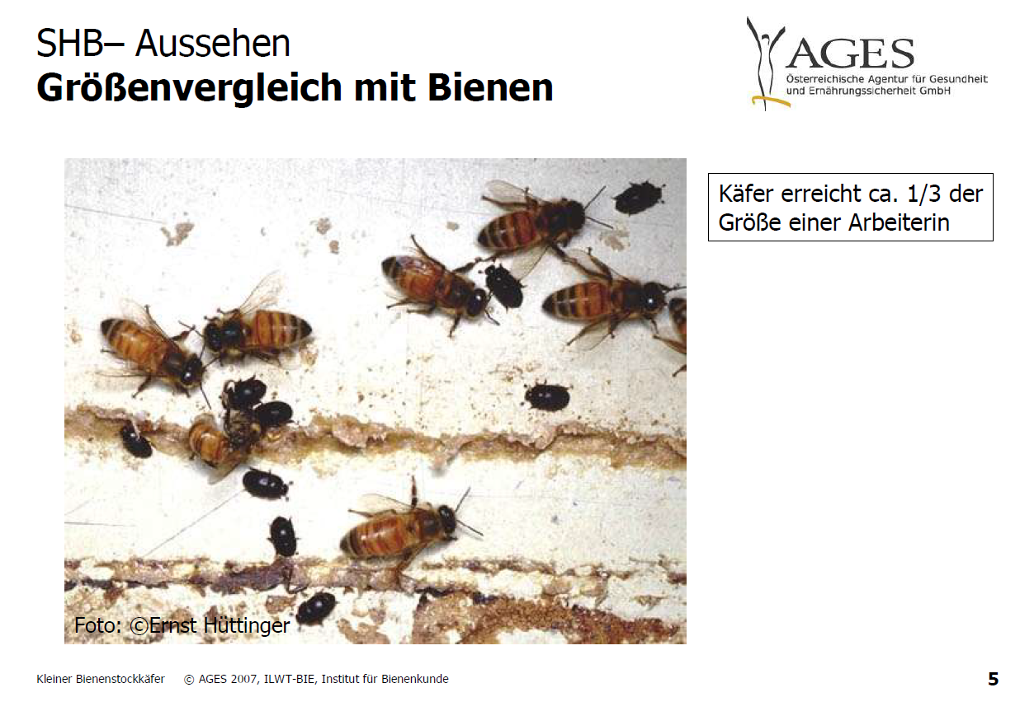
Comparaison de la taille
avec les abeilles
Le petit coléoptère a environnement 1/3 de la taille de l’abeille

Slide 12
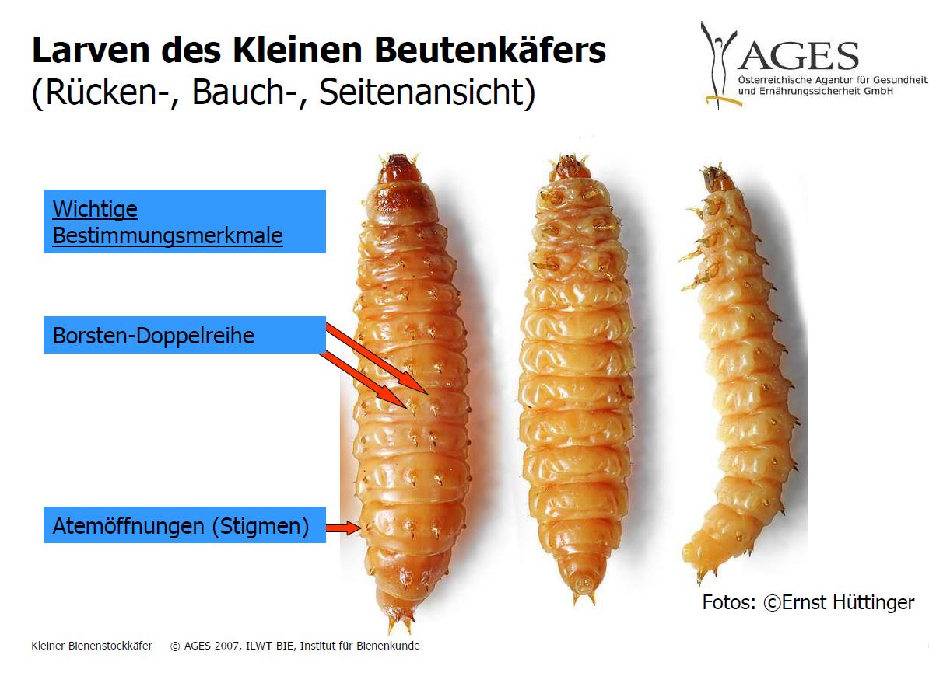
Larves du petit coléoptère
3 paires pattes
drei Beinpaare
Aide à la
détermination
10-11 mm
2 rangées d’épines sur le dos
Ouverture (respiration)
Pas de toile comme la fausse teigne
macht kein Gespinst wie Wachsmotte

Slide 13
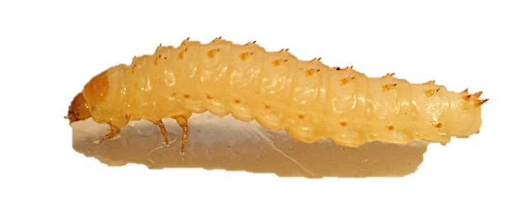
Larve Aethina tumida
(Coleoptera)
Famille (Nitidulidae)
Foto Marc Schäfer
Notes:
3 gut ausgebildete Beinpaare am Brustsegment
Gut sichtbarer Kopf
Keine Bauchfüsse am Hinterleib
Kein Beinpaar als Nachschieber am Hinterleibsende
2 Dornenreihen auf dem Rücken
Frisst Honig, Pollen, tote Bienen und bevorzugt Brut

Slide 14
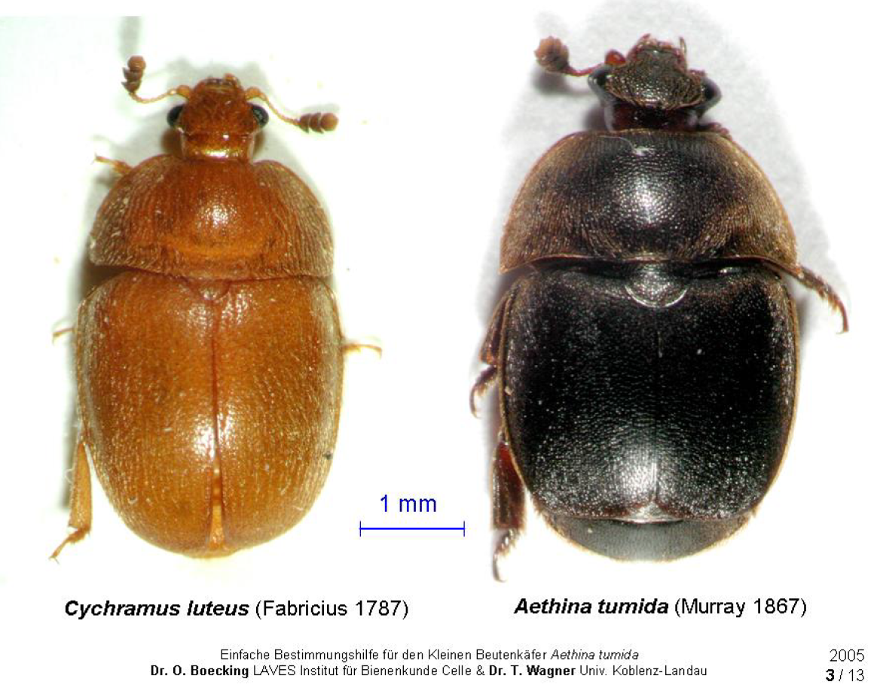
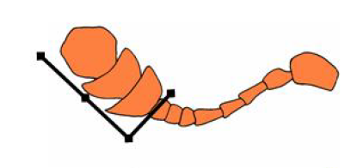
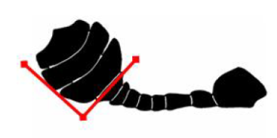
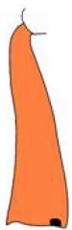

Petit coléoptère

Slide 15
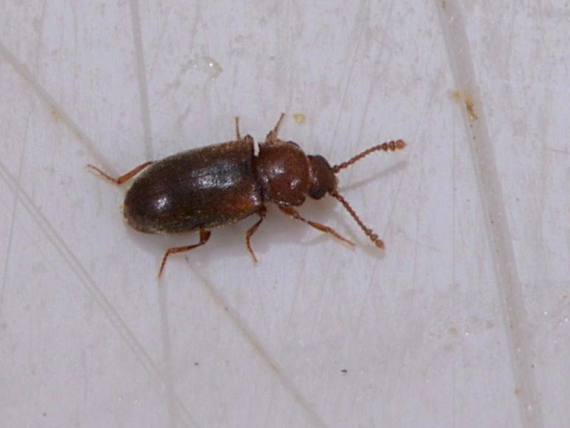
Forme et antennes pas typiques

Slide 16
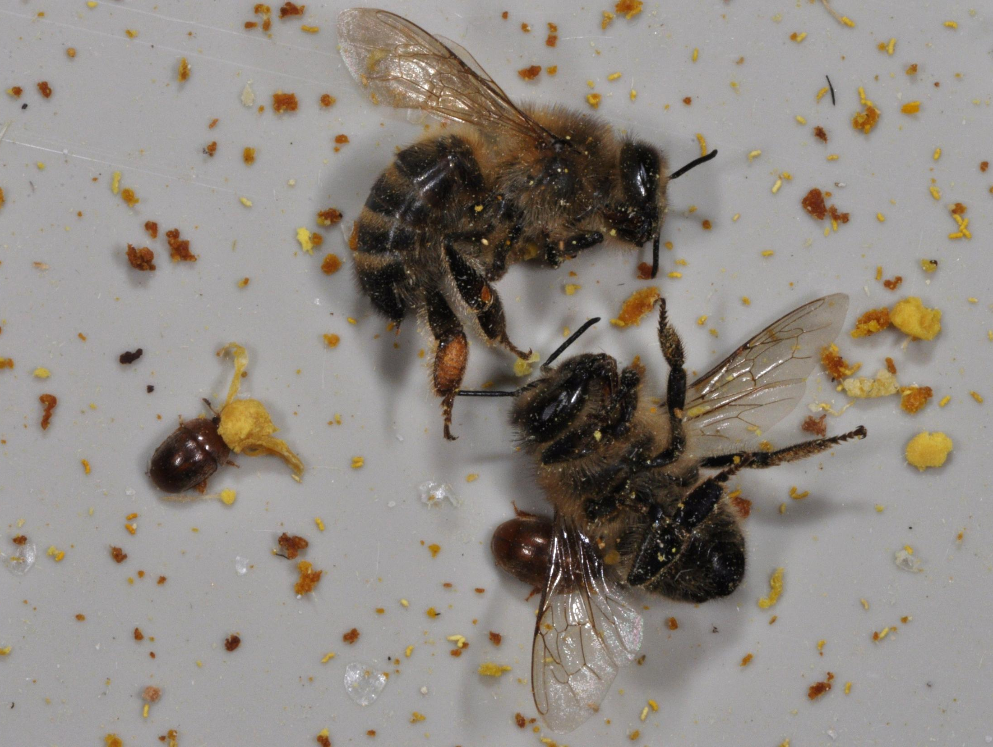
1/3 de la taille
des abeilles
Regarder
de plus près!

Slide 17
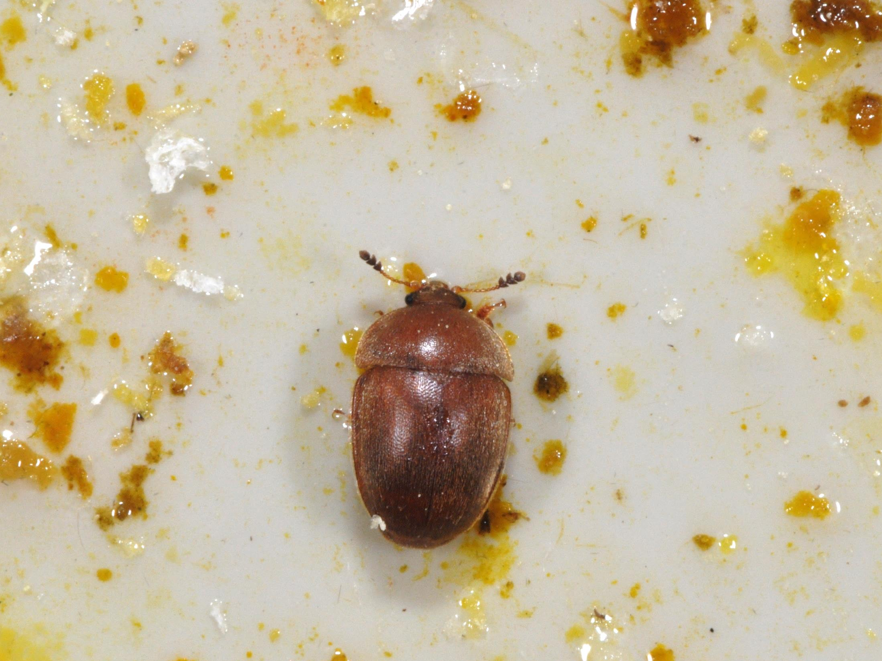
Les antennes ne sont
pas assez larges ou
trop longues

Slide 18
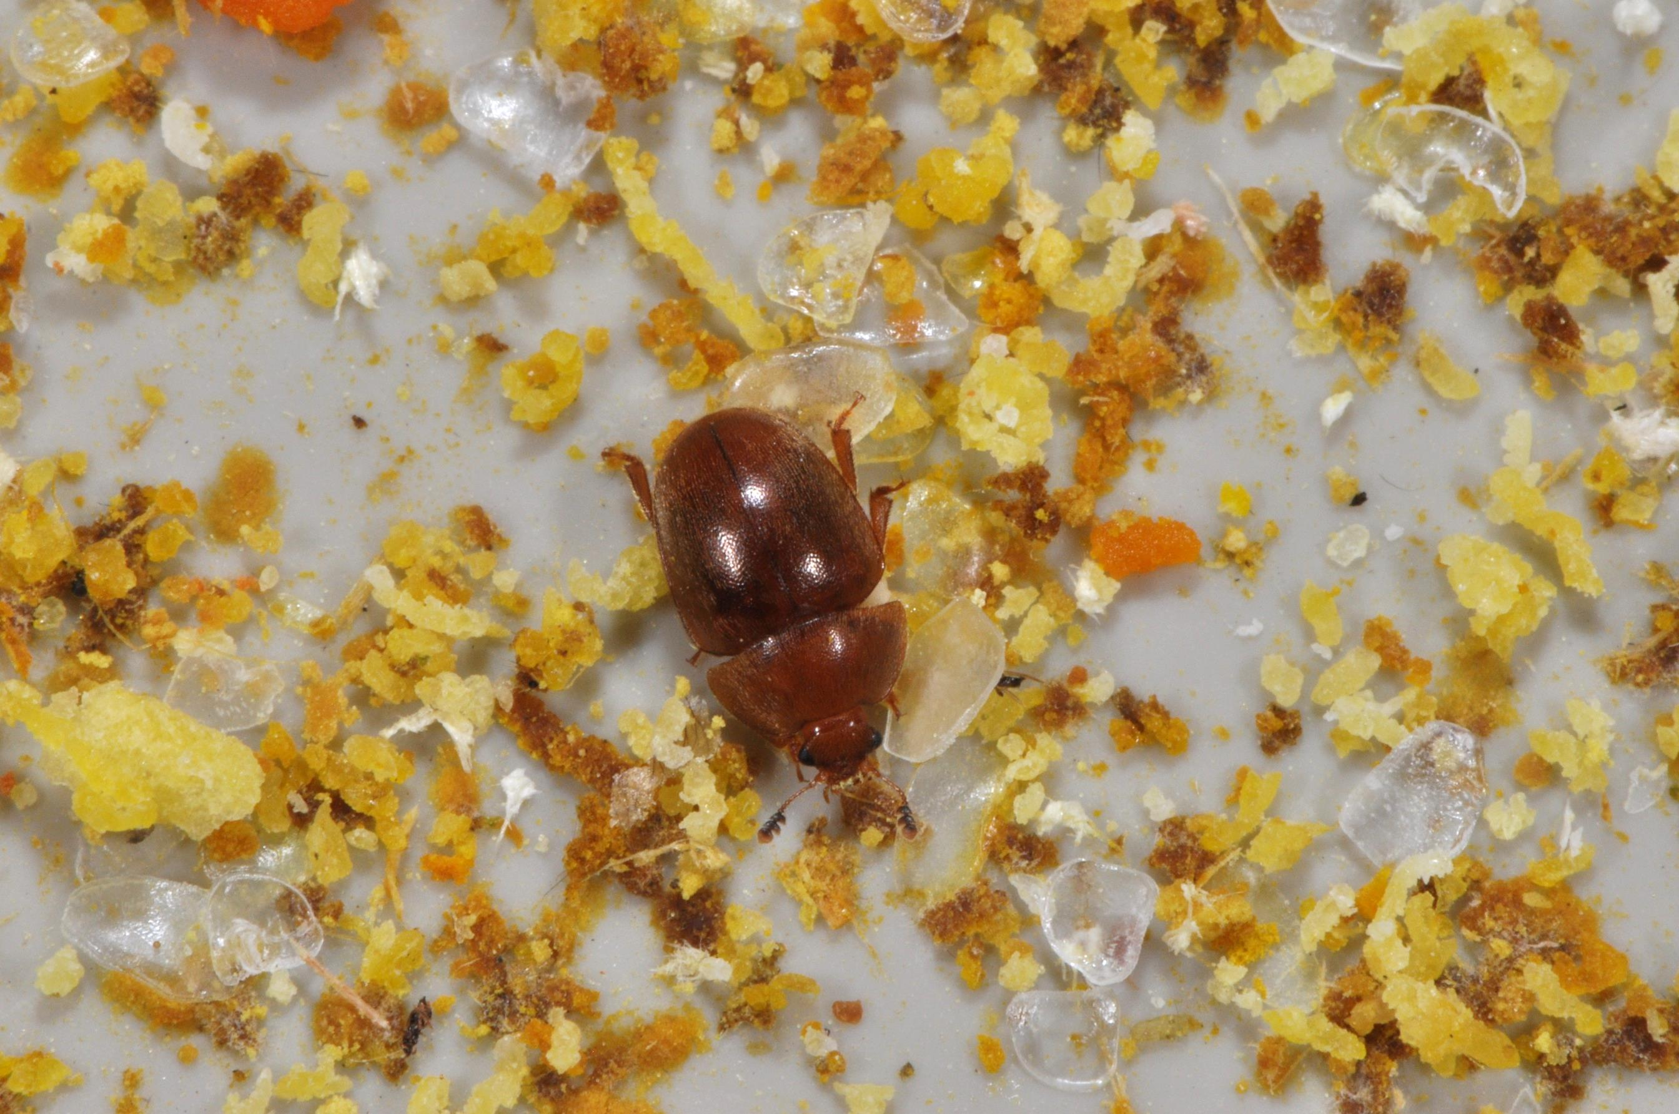
Les élytres couvrent l’abdomen en entier

Slide 19
3. Cycle de vie

Slide 20
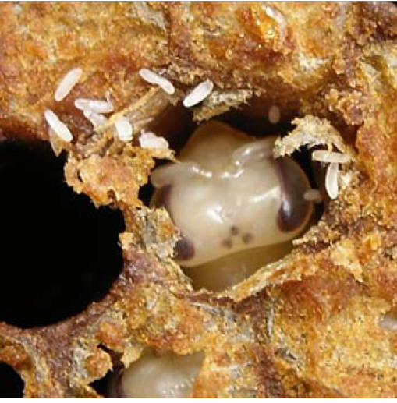
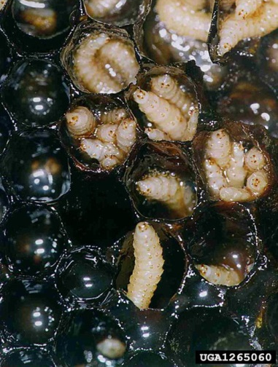
4. Dommages
Œufs
Larves
²/₃ de la taille
des œufs d’abeilles
Le miel fermente
Les larves mangent le couvain, le miel et pollen
et éventuellement aussi les cadres

Slide 21
5. Lutte
Pas assez d’effet avec les acides
Résidus dans la cire et problématique de résistance lors des traitements avec produits synthétiques.
Un concept adapté à nos conditions doit encore être développé!

Slide 22
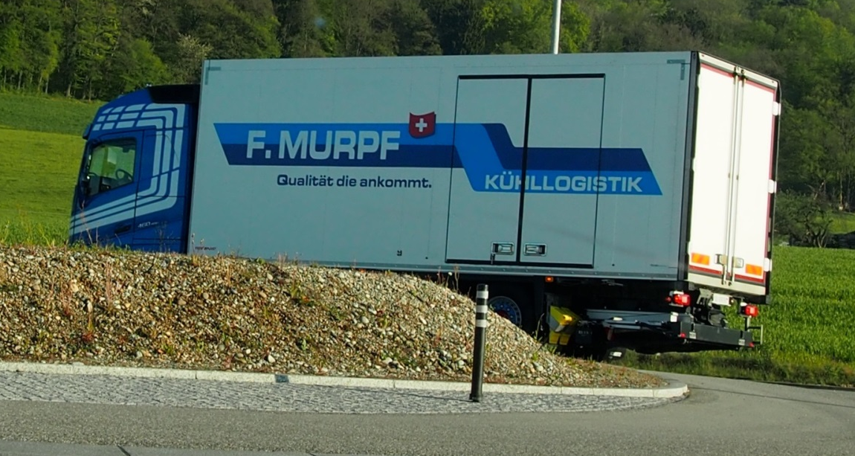
Assainissement du rucher
l'IR peut permettre, compte tenu de la situation sur place, que le matériel qui doit être détruit, conformément à l'annexe 3, soit désinfesté par congélation.
Important :
La méthode de congélation doit garantir une température à cœur de -12 °C durant au moins 24 heures.
Dir.Tech. IV. Chiffre 16
Notes:
Bienenvölker sind bei einem Befall in jedem Fall zwingend abzutöten.
Diese Bedingungen benötigen ein Tiefgefrieren von ca. 40 Std.
Kühlanlage 10’000 KW – bis minus 30°C
Preis: pro Tag 400.-
Plus Chauffeur 145.- Std.
Inklusive 300 km Strecke
Möglichkeit 1 Teifgefrieren vor Ort
Möglichkeit 2 Tierfgefrieren bei MURPF
mit Abholung durch den Imker
in Hägendorf SO
Tierseuchen Verordnung
TSV - Art. 274d Seuchenfall
1 Bei Feststellung eines Befalls mit dem Kleinen Beutenkäfer ordnet der Kantonstierarzt
an, dass:
a. die Bienenvölker oder Hummelnester, das gebrauchte Imkereimaterial, der
Wabenhonig und die Imkereinebenprodukte des verseuchten Betriebs nicht
verstellt werden dürfen und die Bienenvölker oder Hummelnester nach den
Anweisungen des Bieneninspektors unverzüglich vernichtet werden;
Meine Aussage bezüglich das Entseuchen mittels Tiefgefrieren der Imkermaterialien bezieht sich auf
Art. 274d Absatz 1 Buchstabe b.
b. das gebrauchte Imkereimaterial, der Wabenhonig, die Imkereinebenprodukte
sowie weitere Gegenstände, die mit dem Kleinen Beutenkäfer in Berührung
gekommen sein könnten, nach den Anweisungen des Bieneninspektors
unverzüglich vernichtet oder gereinigt und entseucht werden;
Eine Sanierung mittels Kunstschwarm ist nicht möglich, da sich der Kleine Beutenkäfer unter
den Bienen verstecken kann und somit mit den Bienen in die neue Behausung abgewischt werden kann.
Er überwintert auch in der Wintertraube wo er von den Bienen gewärmt wird.
Aus diesem Grund werden die Bienen eines befallenen Standes abgetötet.

Slide 23
6. Comportement des apiculteurs/trices
Une infestation du petit coléoptère est obligatoirement à déclarer immédiatement à l’inspecteur
Pas d’achat de ruches!
Contrôler les ruches qui ont été importés en 2014 (piège diagnostique Schäfer)

Slide 24
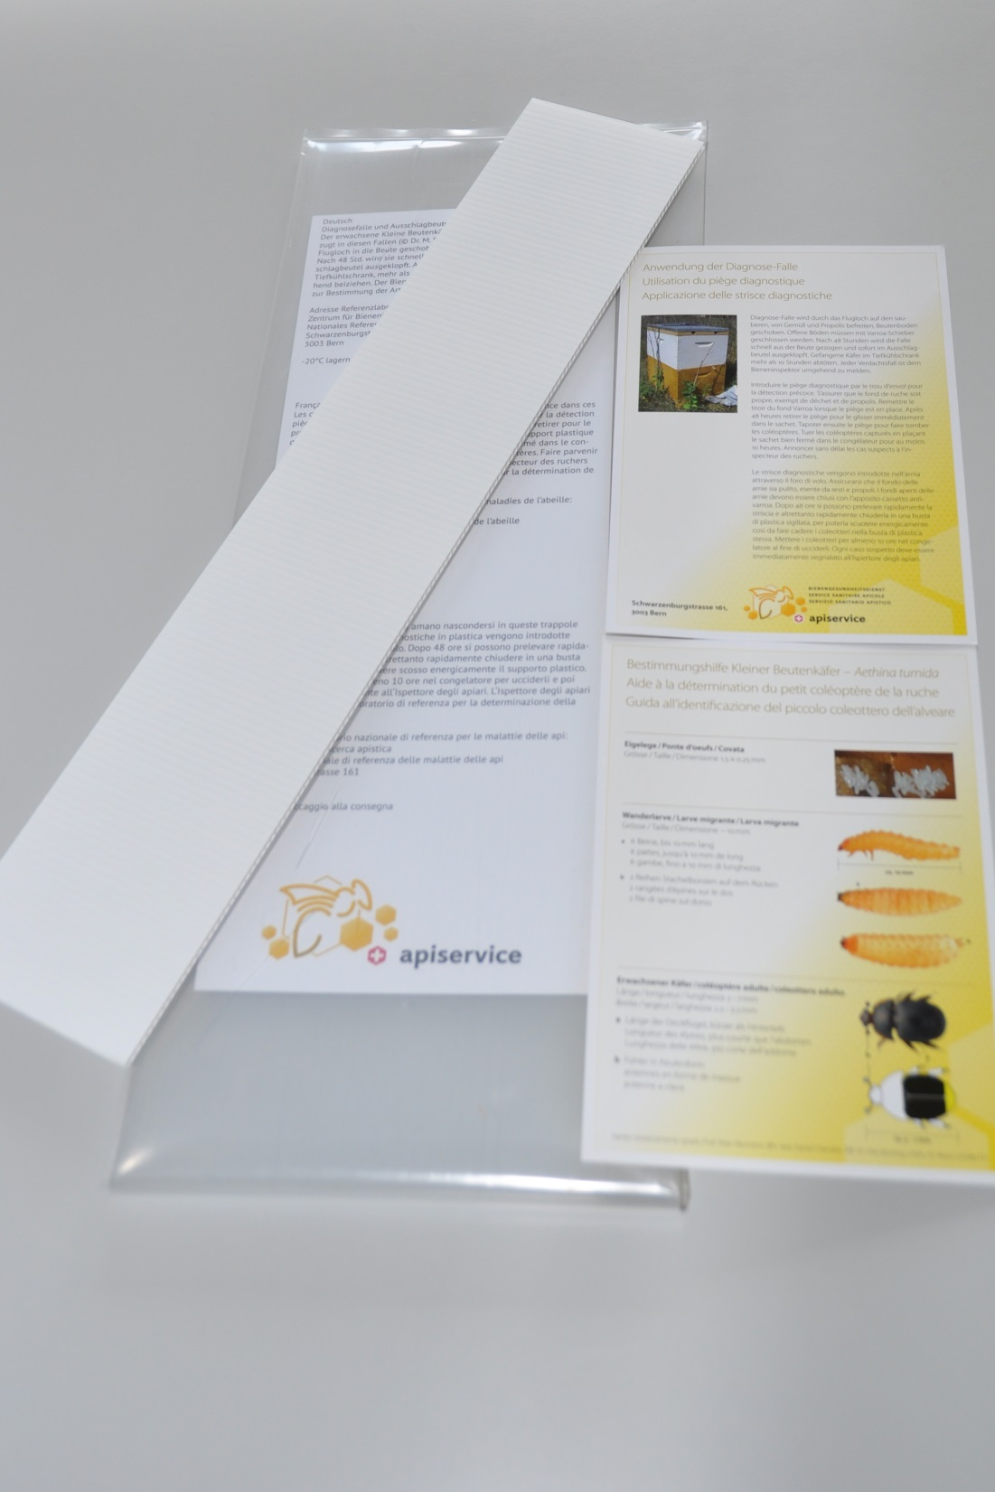
Piège diagnostique
Aide à la détermination
Cornet
Piège
Notes:
Fangquote: Friedrich-Loeffler-Institut
Marc Schäfer
Die Fangquote: Informationen des FLI | Stand 18.06.2014 Seite 3
der transparenten Streifen lag bei 28,3 % und war
statistisch nicht verschieden von der Fangquote der
schwarzen Streifen, welche bei 29,9 % lag.

Slide 25
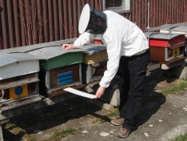
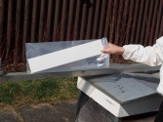
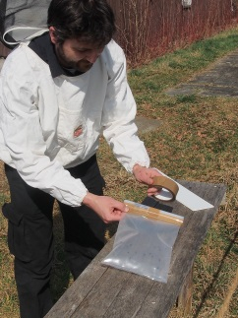
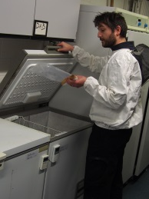
Piège Schäfer - Mode d’emploi
Contrôle tous les 15 jours
Après 48 h tapoter
Fermer immédiatement
10 h à
–12° C

Slide 26
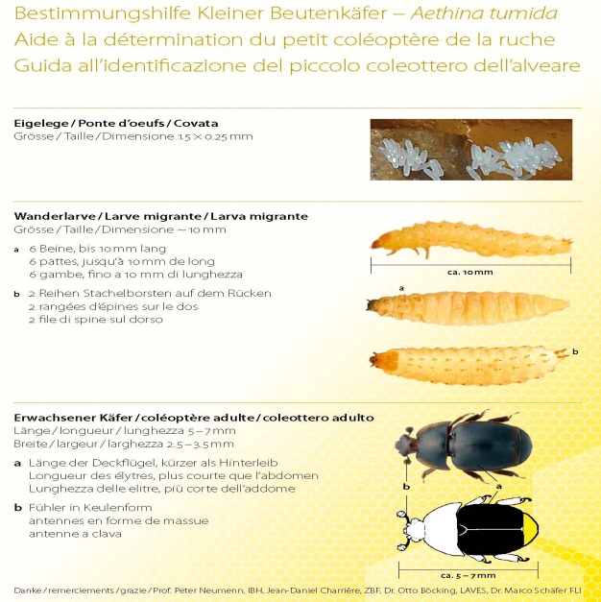
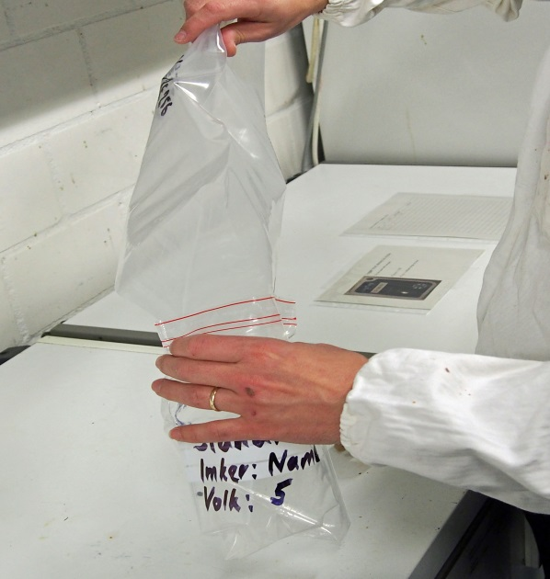
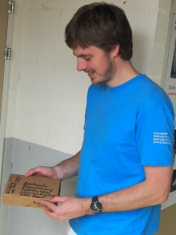
Piège Schäfer: Utilisation
Vérifier en gros – pour tout soupçon appeller l’inspecteur!
Coléoptère MORT / Larve dans un cornet type Ziploc.
Réutiliser le cornet du piège
L’inspecteur envoie au laboratoire de référence

Slide 27
Conclusion:
Le petit coléoptère est en Italie du sud; ce n’est pas exclu qu’il est déjà en Suisse
Sa taille présente ¹/₃ de la grandeur d’une abeille
Il a des antennes larges en forme de massue
Les élytres ne couvrent pas entièrement
l’abdomen
Renoncer aux importations
Contrôler les ruches d’importations de 2014 avec les pièges Schäfer
La déclaration d’un constat est obligatoire!
(à annoncer de suite à l’inspecteur)

Slide 28
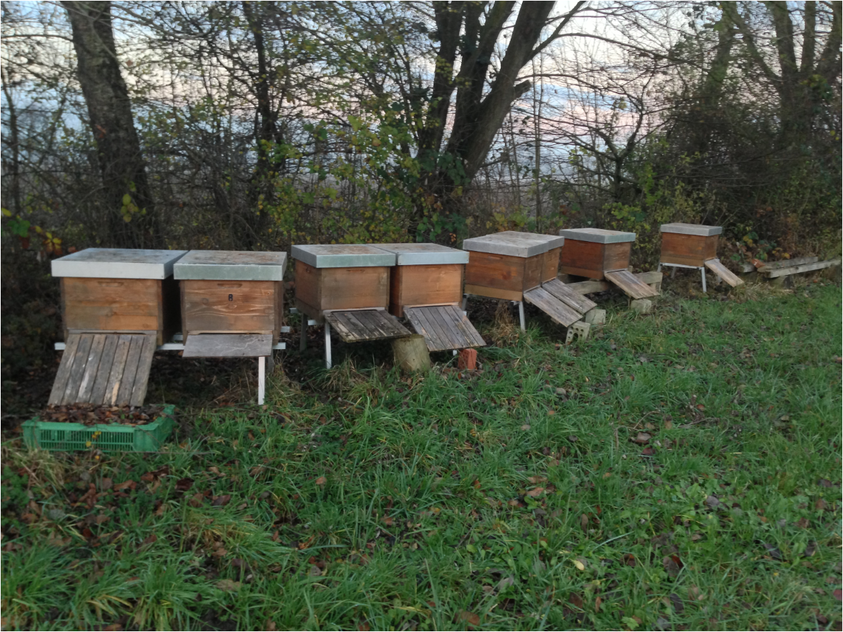


Merci pour votre attention

